Slide 1
Федерација Босне и Херцеговине
Сарајевско-зеничка регија
Тузланска регија

Slide 2
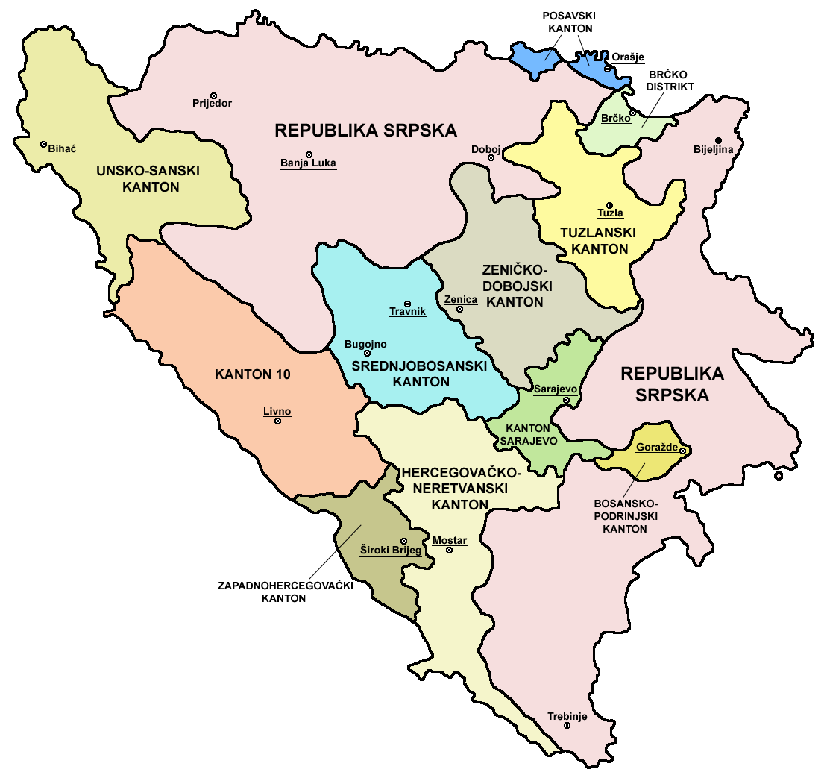
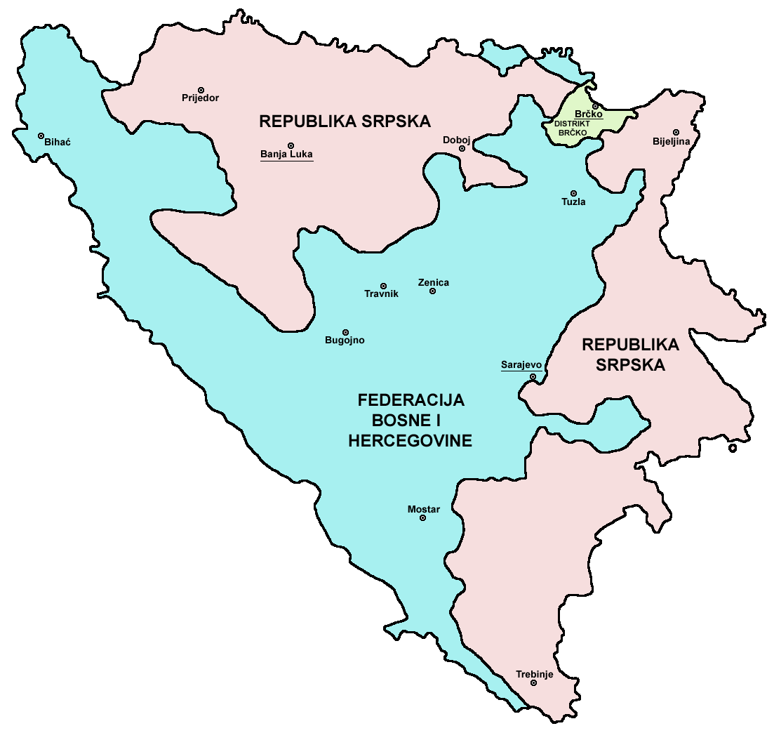
Федерација Босне и Херцеговине
Административно-управна регионализација Федерације Босне и Херцеговине:
10 кантона
79 општина
4 нодално-функционалне регије Федерације Босне и Херцеговине:
Сарајевско-зеничка регија
Тузланска регија
Мостарско-ливањска регија
Бихаћка регија
Кључни појмови: Динарске планине, Сарајевско-зеничка котлина, Тузланска котлина, ниске планине

Slide 3
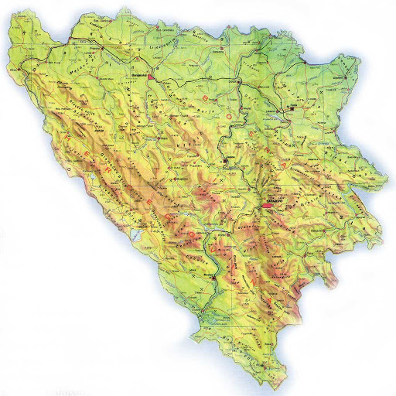
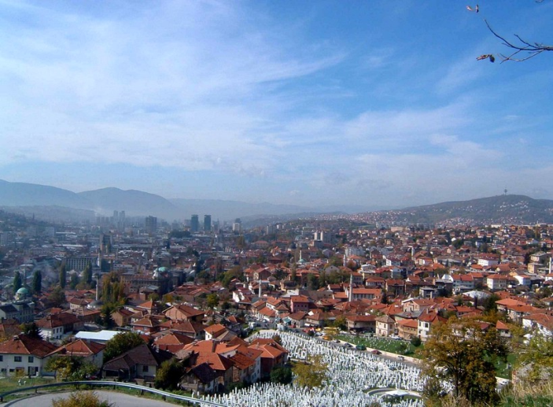
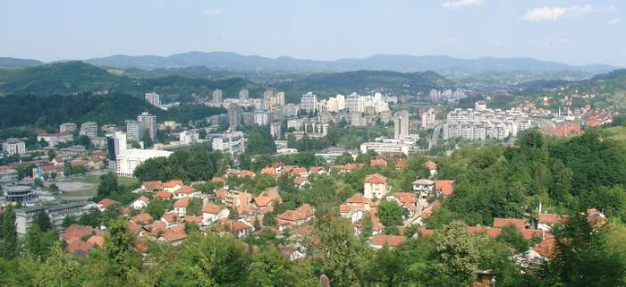
Сарајевско-зеничка, Тузланска регија
Географски положај
Сарајевско-зеничка регија обухвата знатан дио слива горњег и средњег тока ријеке Босне, долину ријеке Лашве и горње токове Врбаса и Дрине
Тузланска регија нема територијални континуитет, Посавски кантон је смјештен уз ријеку Саву
Тузланска
котлина
Сарајевско-зеничка котлина

Slide 4
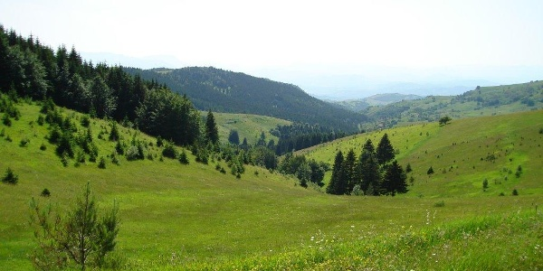
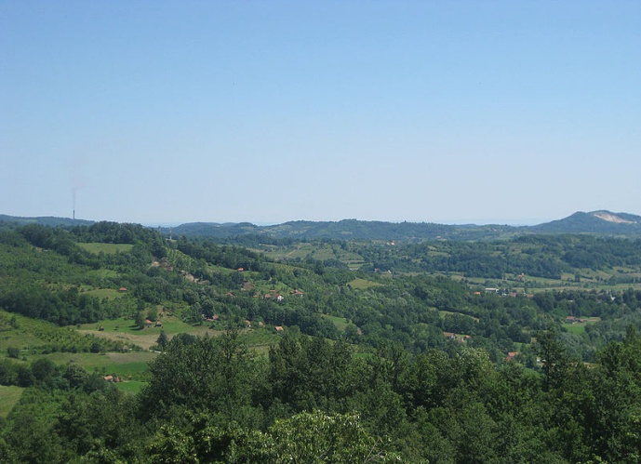
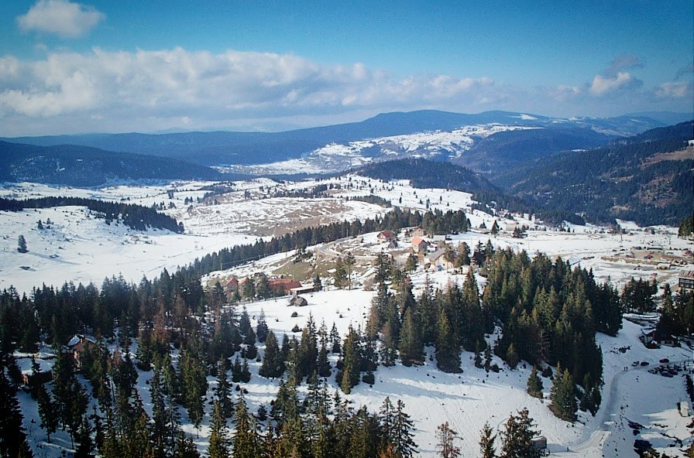
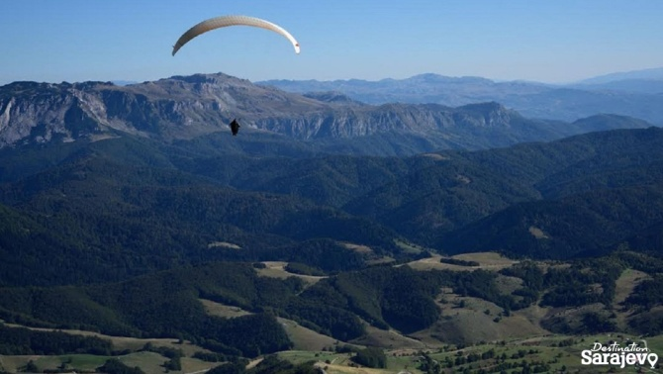
Сарајевско-зеничка, Тузланска регија
Рељеф
Мајевица
Озрен
Бјелашница
Влашић

Slide 5
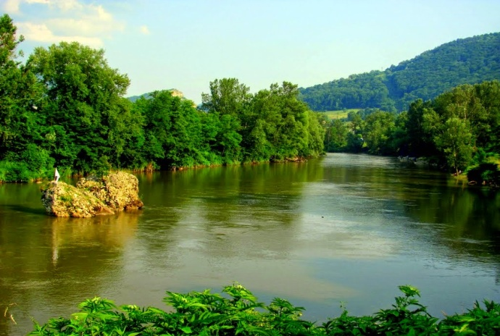
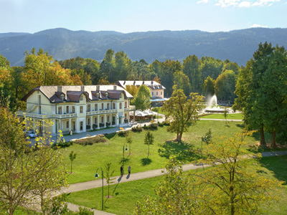
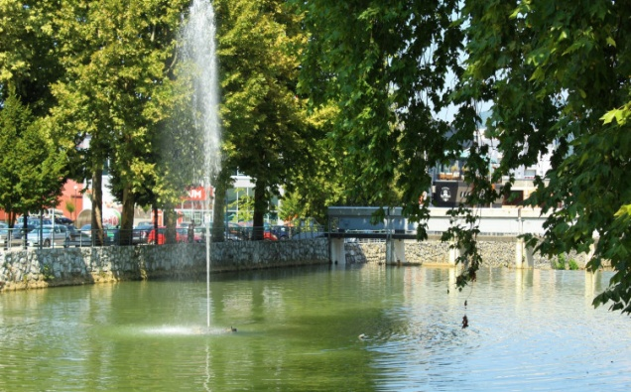
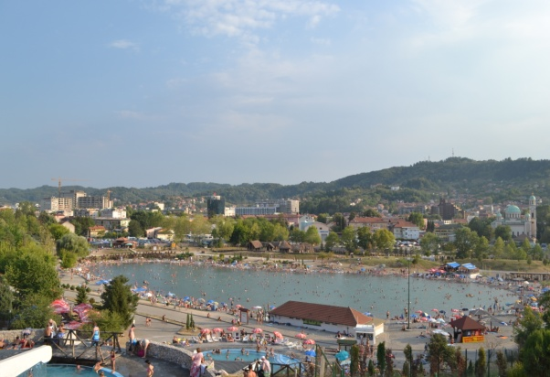
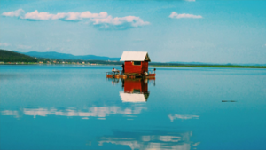
Сарајевско-зеничка, Тузланска регија
Хидрографија
Кисељак
Ријека Босна
Терме Илиџа
Богатство термалних, минералних и термоминералних вода
Модрац
Панонско језеро-Тузла

Slide 6
Сарајевско-зеничка, Тузланска регија
Становништво
Сарајевско-зеничка регија
849.268 становника
8.314 km²
Територија Сарајевско-зеничке
регије била је насељена још
у каменом добу
Тузланска регија
525.367 становника
2.974 km²
Бутмир је најстарије и најпознатије археолошко налазиште у Босни и Херцеговини из касног каменог доба

Slide 7
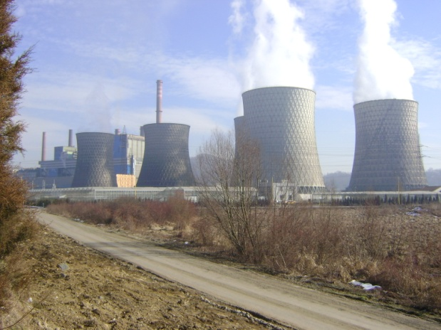
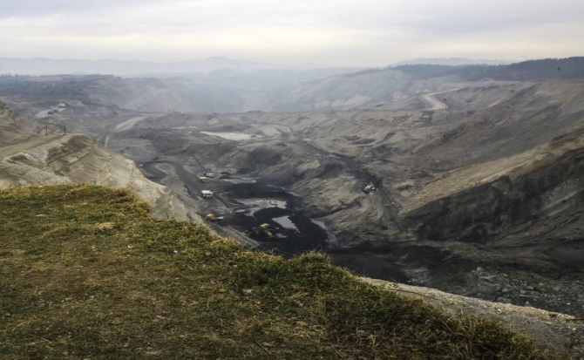
Сарајевско-зеничка, Тузланска регија
Привреда
Термоелектрана Тузла
Велико рудно богатство
мрки угаљ
жељезна руда
лигнит
Бановићи
Вареш

Slide 8
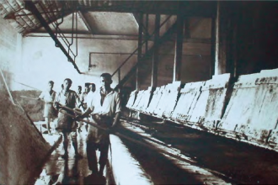
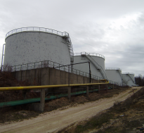
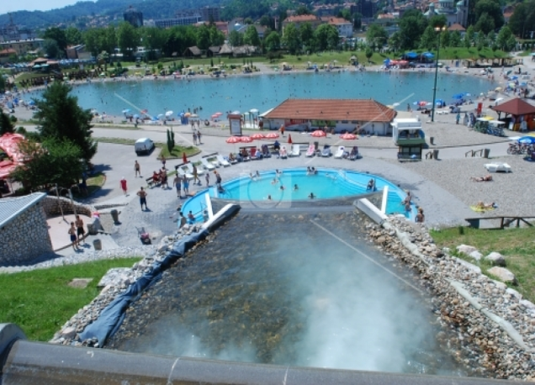
Сарајевско-зеничка, Тузланска регија
Привреда
Слана језера имају љековите и терапијске карактеристике. Салинитет воде одговара морској води
Рудник соли Тузла
`
Слана Панонска језера

Slide 9
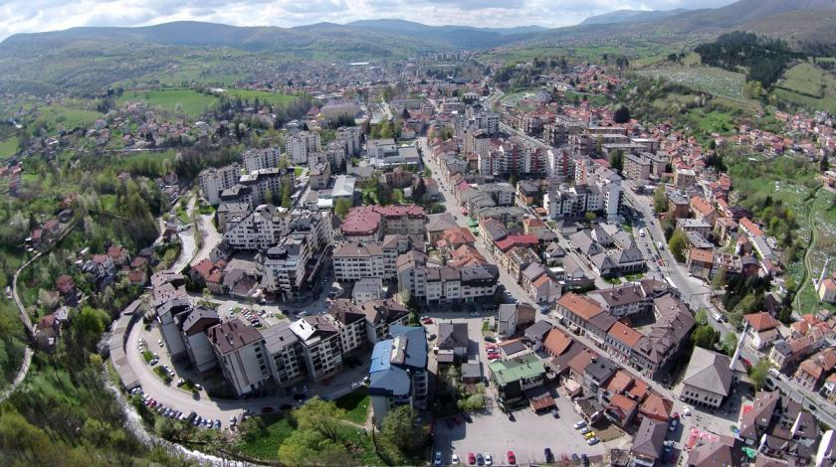
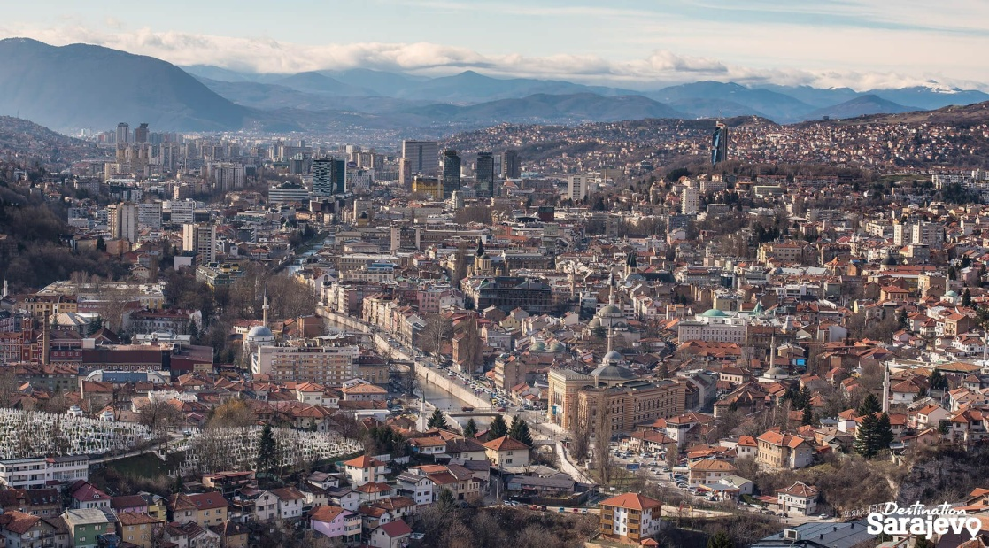
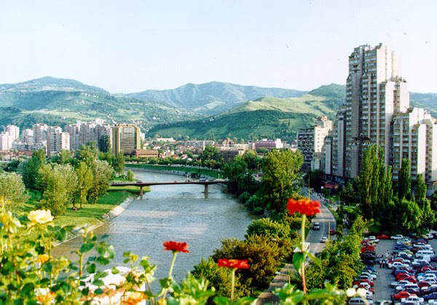
Сарајевско-зеничка, Тузланска регија
Градови
Тузла
Зеница
Травник
Сарајево

Slide 10
Сарајевско-зеничка, Тузланска регија
Укратко:
♦ 4 нодално-функционалне регије Федерације Босне и Херцеговине
♦ Сарајевско-зеничка котлина, Тузланска котлина окружене ниским и Динарском планинама
♦ ријеке Црноморског слива: Босна, Лашва
♦ термални, минерални и термоминерални извори: Илиџа, Фојница
♦ експолоатација мрког угља, термоелектрана Тузла
♦ Сарајево, Тузла нодуси регија
Задатак
Истражите о граду Сарајеву и запишите све оно што сматрате битним:
о положају града
о имену и историји града
о важнијим сарајевским знаменитостима.

